Slide 1


프로젝트 계획서

Slide 2
목 차
프로젝트 목표 및 범위
프로젝트 추진방안
2-1. 팀 구성
2-2. WBS + R&R
2-3. 프로젝트 일정
2

Slide 3
프로젝트 목표 및 범위
3

Slide 4
1. 프로젝트 목표 및 범위
1. 배경 및 목적
사내메일시스템을 구축한 뒤 효율적으로 업무에 활용하고자 함
Pain-Point
추진목적
Sendmail을 활용하여
커스터마이징 가능
커스터마이징
사용자가 원하는대로 UI 수정 및 구현이 어려움

Slide 5
1. 프로젝트 목표 및 범위
2. 추진 전략
리눅스 환경에서 sendmail 서버를 구축 후 Bootstrap템플릿 기반으로 웹페이지 제작, Spring과 sendmail 연동하여 메일 송수신
Sendmail 구축
JavaSpring,
Bootstrap
웹페이지 설계
Spring과
Sendmail 연동

Slide 6
1. 프로젝트 목표 및 범위
3. 추진범위 및 과제
메일 송수신프로그램 구현
회원가입, 로그인, 로그아웃 구현
메일함(수신함, 발신함, 스팸메일함) 구현

Slide 7
프로젝트 추진방안
7

Slide 8
2. 프로젝트 추진방안
1. 팀 구성
Project Manager
송혁중
Unit A
Unit B
Unit C
Unit D
조연주
김남덕
김보라
임시진

Slide 9
2. 프로젝트 추진방안
2. WBS + R&R
단계 | 활동 | 업무 | 담당자
계획수립 | 사내메일시스템 구현 | 요구사항 정의서 작성 | 송혁중,김남덕,조연주,김보라,임시진
설계 | 메일기능1 | 메인 | 송혁중,김남덕,조연주,김보라,임시진
 | 메일기능2 | 로그인 | 송혁중
 | 메일기능3 | 메일 쓰기 | 김남덕
 | 메일기능4 | 메일 수신 | 조연주
 | 메일기능5 | 메일 발신 | 김보라
 | 메일기능6 | 스팸 메일함 | 임시진
구축 | 메인 | bootstrap템플릿을 활용하여 메인페이지를 구현 | 송혁중,김남덕,조연주,김보라,임시진
 | 로그인 | 회원가입,로그인 및 로그아웃 | 송혁중
 | 메일쓰기 | 제목,내용,전송 구현 | 김남덕
 | 수신함 | sendmail서버를 이용하여 메일수신 | 조연주
 | 발신함 | sendmail서버를 이용하여 메일발신 | 김보라
 | 스팸 메일함 | 특정 단어를 설정하여 스팸 메일함으로 전송 | 임시진

Slide 10
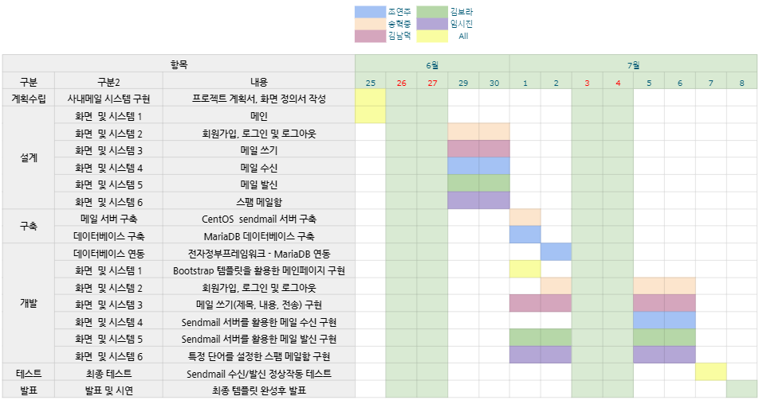
2. 프로젝트 추진방안
3. 프로젝트 일정

Slide 11




…
감사합니다
Python 기본사용법 및 Pandas 라이브러리 활용하기

